Slide 1
Проект решения «О районном бюджете на 2020 год и плановый период 2021-2022 годов»
Каратузский район

Slide 2
Основные параметры прогноза социально-экономического развития Каратузского района в 2020 -2022 годах

Slide 3
Инвестиционная деятельность

Slide 4
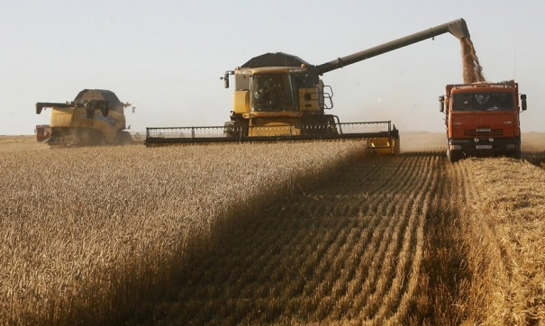
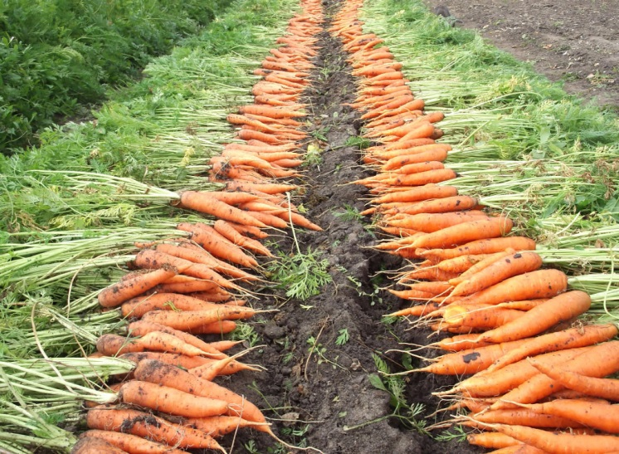
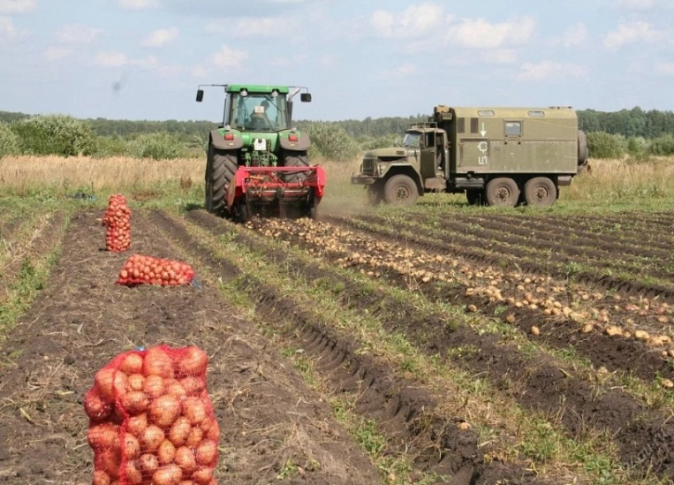
Отрасль растениеводства

Slide 5
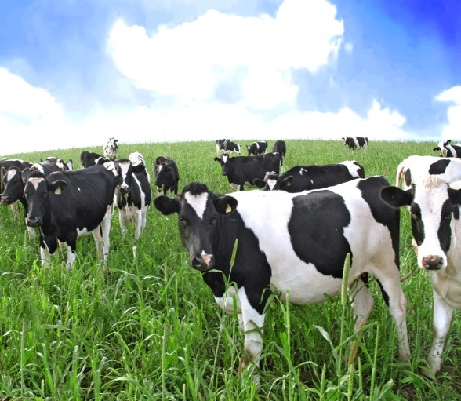
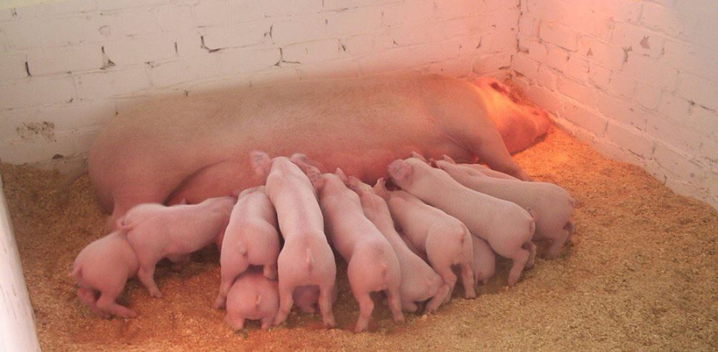
Отрасль животноводства

Slide 6
Уровень зарегистрированной безработицы
2020 год
2021 год
2022 год
2,8%

Slide 7
Рост собственных доходов районного бюджета
4,7 млн. рублей
3,8 млн. рублей

Slide 8
Основные изменения налогового и бюджетного законодательства
ДОХОДЫ | передачи 5% норматива отчислений по налогу на прибыль организаций в районный бюджет; установление единого норматива отчислений в бюджеты муниципальных районов от налога, взимаемого в связи с применением упрощенной системы налогообложения, зачисляемого в региональные бюджеты, в размере 50 %; изменен порядок распределения штрафов между бюджетами бюджетной системы РФ.
МЕЖБЮДЖЕТНЫЕ ОТНОШЕНИЯ | с 01.01.2020 года будет внедрена новая форма межбюджетных трансфертов, предоставляемых из краевого бюджета – иные дотации местным бюджетам; с 2020 года предусмотрена обязательность распределения части субсидий, предоставляемых из краевого бюджета (кроме тех, которые на конкурсной основе); с 01.01.2020 года исключаются субвенции на социальное обслуживание население, в связи с передачей функций по предоставлению мер социальной поддержки граждан на краевой уровень краевому казенному учреждению «Управление социальной защиты населения».

Slide 9
Налоговые и неналоговые доходы районного доходы на 2020 год

Slide 10
Основные направления бюджетной политики
реализация Указа Президента РФ от 7 мая 2018 года № 204, участие в реализации национальных проектов
повышение эффективности бюджетных расходов,
вовлечение граждан в бюджетный процесс
продолжение реализации плана мероприятий по росту доходов, оптимизации расходов
взаимодействие с краевыми органами власти по увеличению объема финансовой поддержки из краевого бюджета
повышение открытости и прозрачности местных бюджетов

Slide 11
Сценарные условия для формирования
расходов районного бюджета на 2020 год
 |  | Индексация, %
Расходы на оплату труда работников бюджетной сферы |  | 103,0 %
Публичные нормативные обязательства |  | 103,9 %
Расходы на питание |  | 103,9 %
Расходы на коммунальные услуги |  | 105,3 %
Прочие текущие расходы |  | 100,0 %

Slide 12
Расходы на реализацию национальных проектов за 2019 год
тыс.рублей
 | Средства федерального и краевого бюджетов | Средства местного бюджета
"Демография" | 1 408,9 | 0,0
"Жилье и городская среда" | 900,6 | 118,6
"Безопасные и качественные автомобильные дороги" | 220,7 | 48,0
"Цифровая экономика" | 446,1 | 0,4
 | 2 976,3 | 167,0
 |  | Индексация, %

Slide 13
Повышение эффективности деятельности отрасли «Социальная защита населения»
С 01.01.2020 передача функций по предоставлению мер социальной поддержки краевому учреждению «Управление социальной защиты населения»

Slide 14
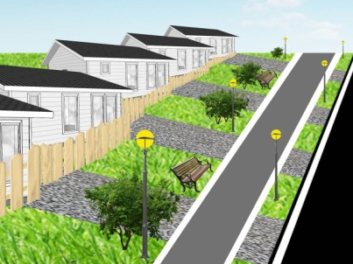
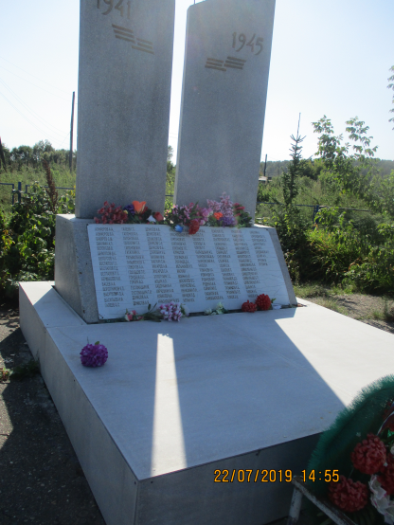
Вовлечение граждан в бюджетный процесс
проект по благоустройству улицы Куйбышева «Зеленая аллея»
благоустройство родника в д.Ключи Лебедевского сельсовета
отремонтирован памятник войнам погибшим в годы ВОВ в Уджейском сельсовете
единое адресное хозяйство в Таятском сельсовете
9
ул. Советская

Slide 15
Основные параметры районного бюджета

Slide 16
Проект решения «О районном бюджете на 2020 год и плановый период 2021-2022 годов»
Каратузский район

